Slide 1
Химическая промышленность России
Ружейникова Н.А.
МБОУ «Беловская СОШ»

Slide 2
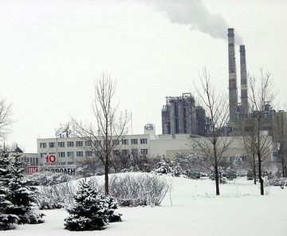
Значение химической промышленности
Определяет инновационное прогрессивное развитие хозяйства.
Создаёт новые продукты каждодневного пользования, в том числе и бытовую химию, утилизирует отходы, производит химизацию производственного процесса, является базой сельского хозяйства.

Slide 3

ЗАДАНИЕ № 1
-Химическая промышленность отличается от других отраслей рядом особенностей. Самостоятельно работая с текстом учебника (стр.176), выявите 3 особенности химической промышленности.

Slide 4
Правильные ответы
1.Химическая промышленность создает новые материалы с заданными свойствами, которые позволяют экономить сырье и труд людей.
2.Химическая промышленность имеет обширную сырьевую базу (п/и, вода, воздух, древесина). Один продукт можно получить из разных видов сырья.
3.Химическая промышленность дает возможность комплексной переработки сырья и получения разнообразной продукции.

Slide 5
Отраслевой состав химической промышленности
горная химия
Основная химия
Химия органического синтеза
Тонкая химия
Добыча горнохимического сырья:
Соли,
Серы,
Фосфоритов,
Апатитов
Производство :
Кислот,
Солей,
Щелочей,
Минеральных удобрений
Производство:
Пластмасс,
Спиртов,
Органических кислот,
Синтетического каучука,
Искусственных и синтетических волокон
Фармацевтика,
Фотохимия,
Бытовая химия,
Парфюмерия

Slide 6












Сырьё для химической промышленности
- нефть - газ - калийная соль
_ - фосфориты -апатиты - сера
- - глауберова соль - поваренная соль
- селитра - магнезит - графит
асбест

Slide 7
Факторы размещения химической промышленности:
1. Сырьевой
2. Энергетический
3. Потребительский
4 Экологический

Slide 8
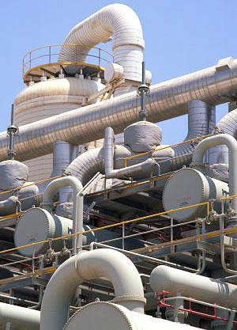
Основные базы химической промышленности России:
1. Северо- Европейская
2. Центральная
3. Урало- Поволжская
4. Сибирская

Slide 9
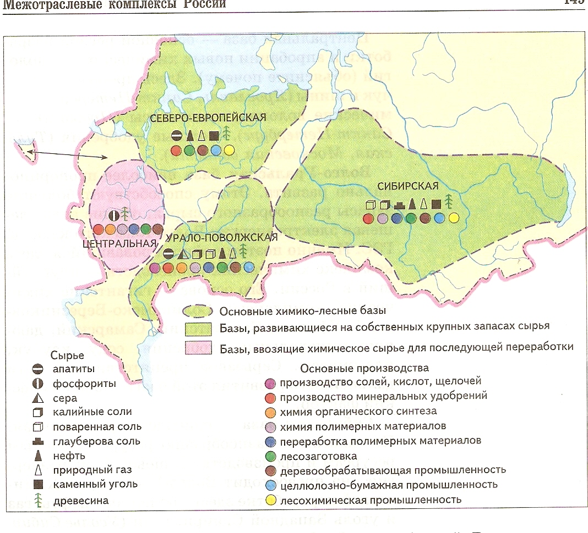

Slide 10
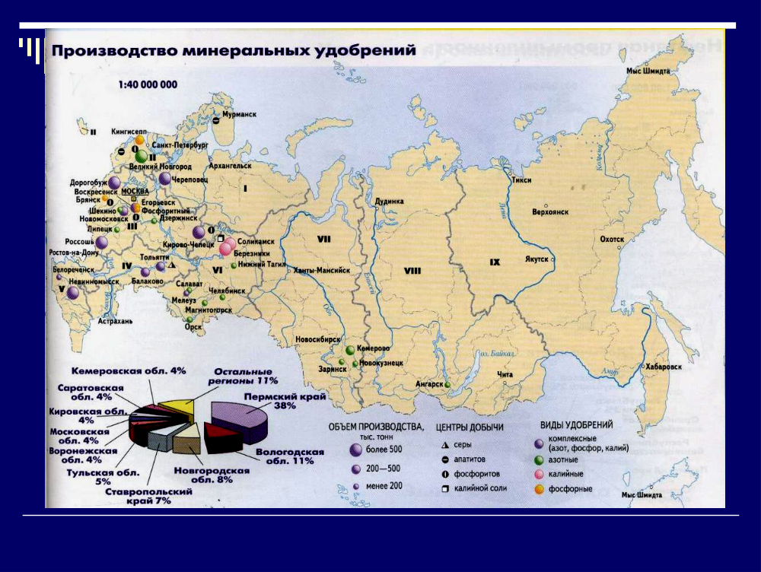

Slide 11
Внимание! Проблема!
1. Мощности химической промышленности России сейчас загружены на 15-50% в результате экономического кризиса и низкой конкурентоспособности продукции.
2. В отрасли почти 40% предприятий убыточны.
3. Другая серьезная проблема - сильный износ оборудования. Он составляет 57%, а 65% техники устарело морально и физически.
4. Более 2/3 производств эксплуатируется свыше 25 лет.

Slide 12
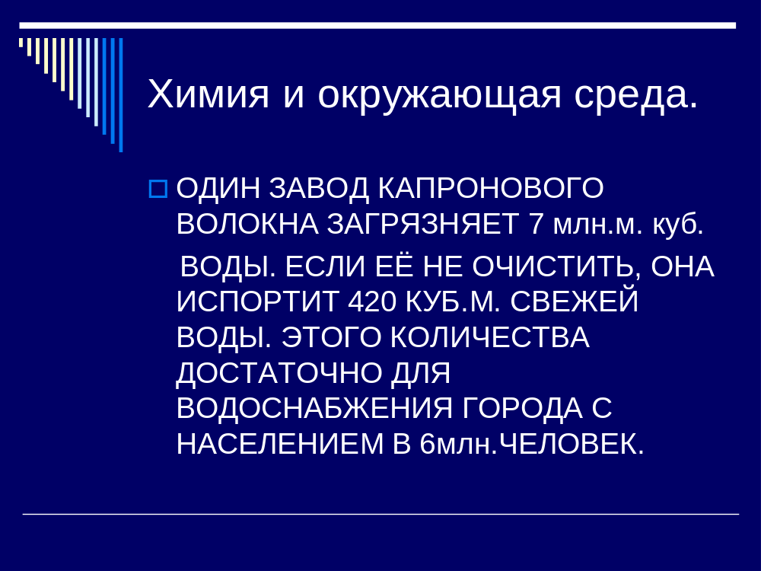

Slide 13
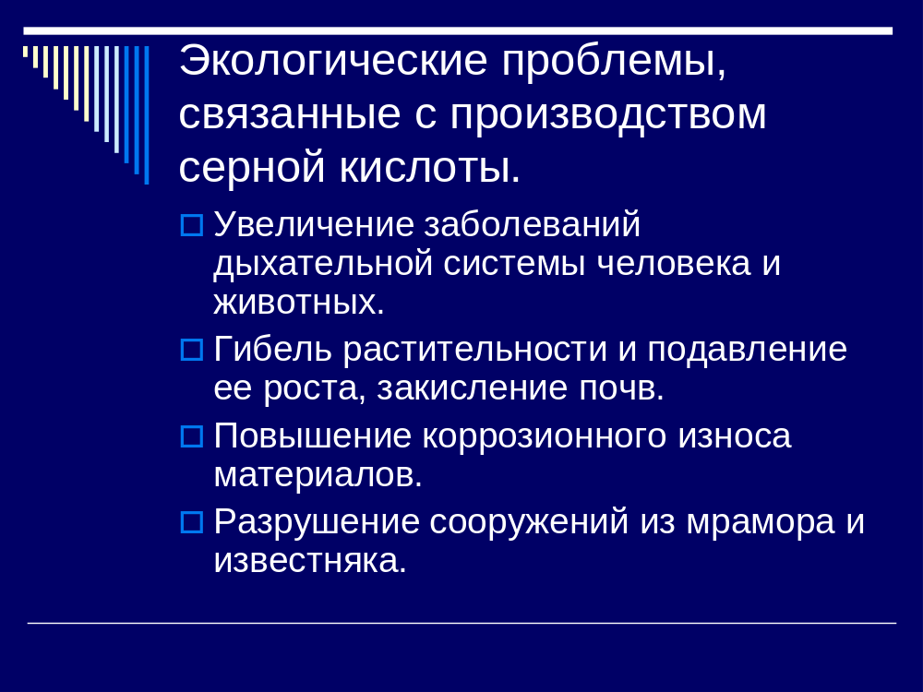

Slide 14
Вопросы и задания для закрепления темы:
1.Чем химическая промышленность отличается от других отраслей промышленности?
2.Объясните факторы размещения ее отдельных производств.
3.Какие экологические проблемы порождены присутствием химической промышленности?
4.Покажите на экономической карте России основные химические районы.
Каким химическим сырьём обладает Россия?

